Slide 1
Муниципальное бюджетное учреждение дополнительного образования «Межшкольный учебный комбинат»
Неправительственный экологический фонд имени В. И. Вернадского
V Всероссийский конкурс
«Лучший эковолонтерский отряд»
Номинация конкурса: «Эковолонтеры города!»
Волонтерское объединения «ЭКОскоп»
Ханты-Мансийск, 2022 год

Slide 2
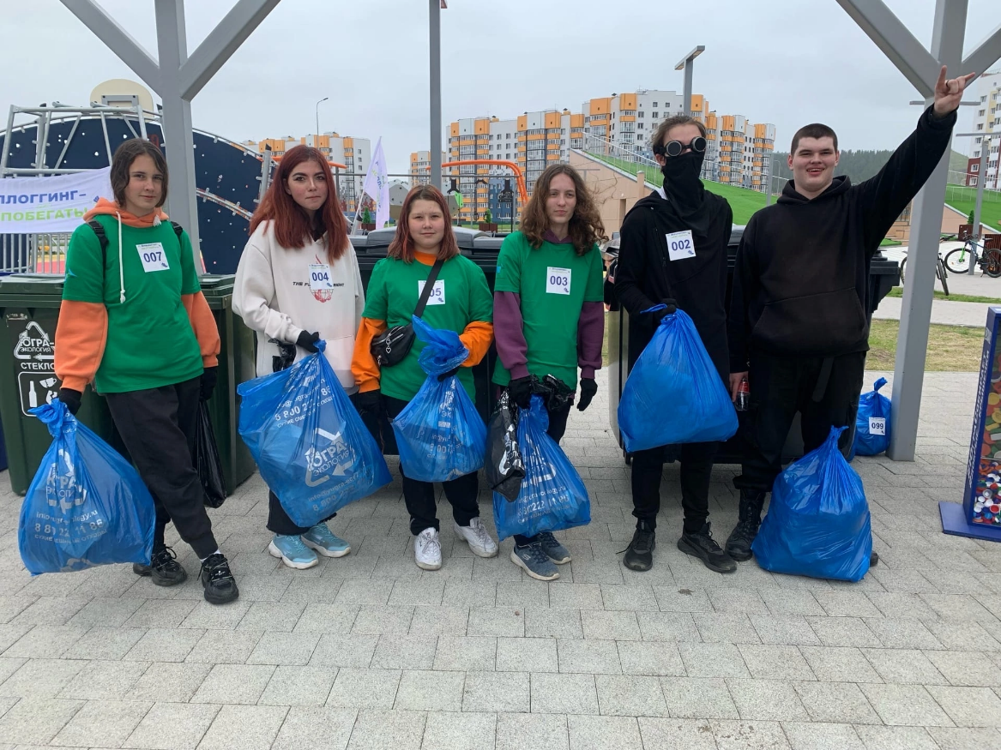
Волонтёрское объединение "ЭК скоп"
Начало деятельности: 2019 год.
Руководитель - педагог
дополнительного образования
Аксенова Ульяна Владимировна
Электронная почта: hmaosyn@mail.ru
Состав участников:
Калашникова Ксения
Макарова Полина
Вторушина Дарья
Гарбуз Елизавета
Крючкова Юлия
Аксарин Матвей
Зенкова Карина
Чернов Павел

Slide 3
Наша деятельность
Деятельность волонтерского объединения «ЭКОскоп» направлена на благоустройство улиц, озеленение парков, зеленых участков, помощь животным, поддержание в чистоте природных территорий.
Наша команда принимала участие в различных конкурсах, акциях и форумах городского, окружного и всероссийского уровней таких как:
Акция "Весна и птицы«;
Акция "Зелёная Весна«;
Всероссийский день посадки леса;
Проведение мероприятия в защиту животных для младшего поколения;
Проведение уборок в лесопарковой территории природного парка "Самаровский чугас«;
Участие в форуме «Ханты-Мансийск - территория добра»;
Акция «Посади свой кедр»;
Акция «ЮграПлоггинг2022»;
И многие другие акции и мероприятия.
Мы всегда готовы помочь природе и любимому городу!

Slide 4
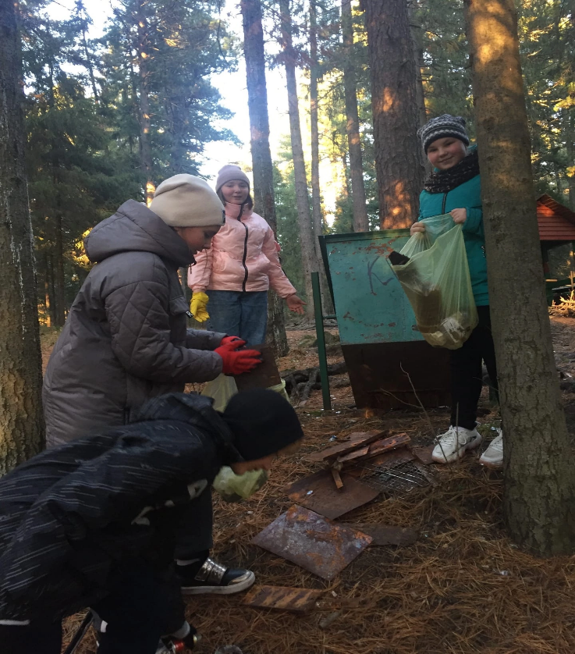
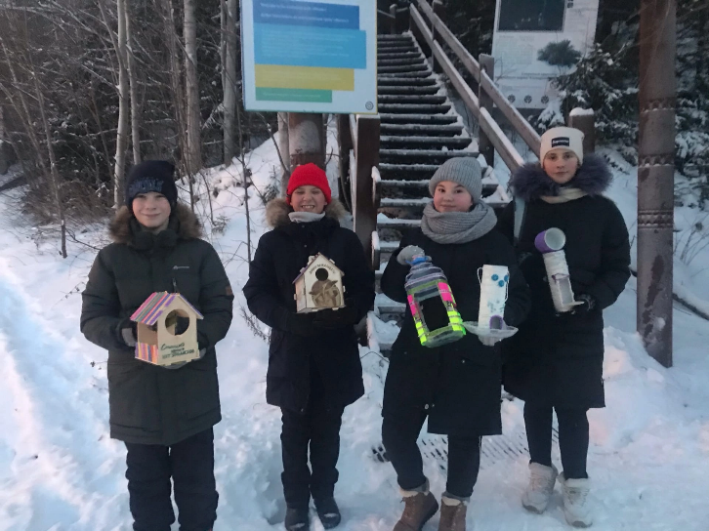
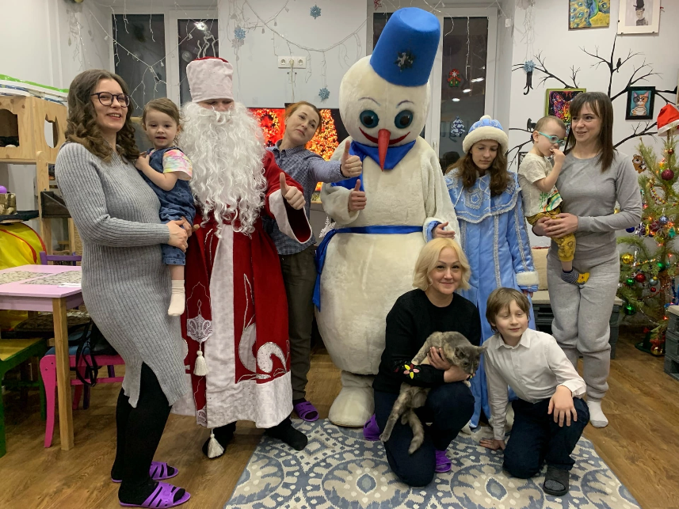
Акция «ЮграПлоггинг2022» - забег на
определенную дистанцию, совмещённый со сбором разного, в основном пластикового мусора;
Экологический субботник «Зеленая Весна»
ежегодный проект Неправительственного экологического фонда имени В.И.Вернадского;
Проведение новогоднего
мероприятия «Дед Мороз в гостях у котиков»;
Акция «Поможем зимующим птицам»
изготовление скворечников из подручного материала;
«Зеленая Весна»
«Поможем зимующим птицам»
«Дед мороз в гостях у котиков»
«ЮграПлоггинг2022»

Slide 5
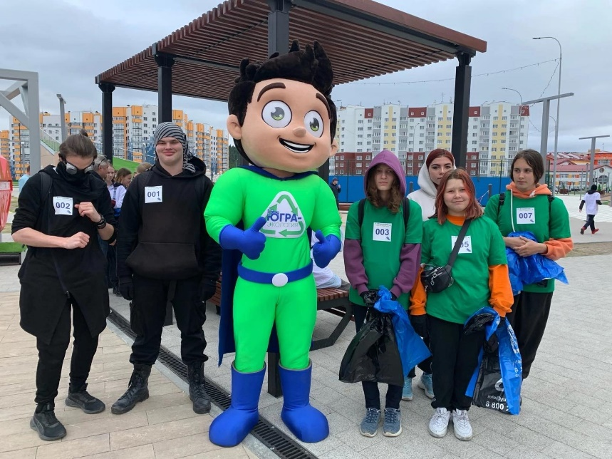
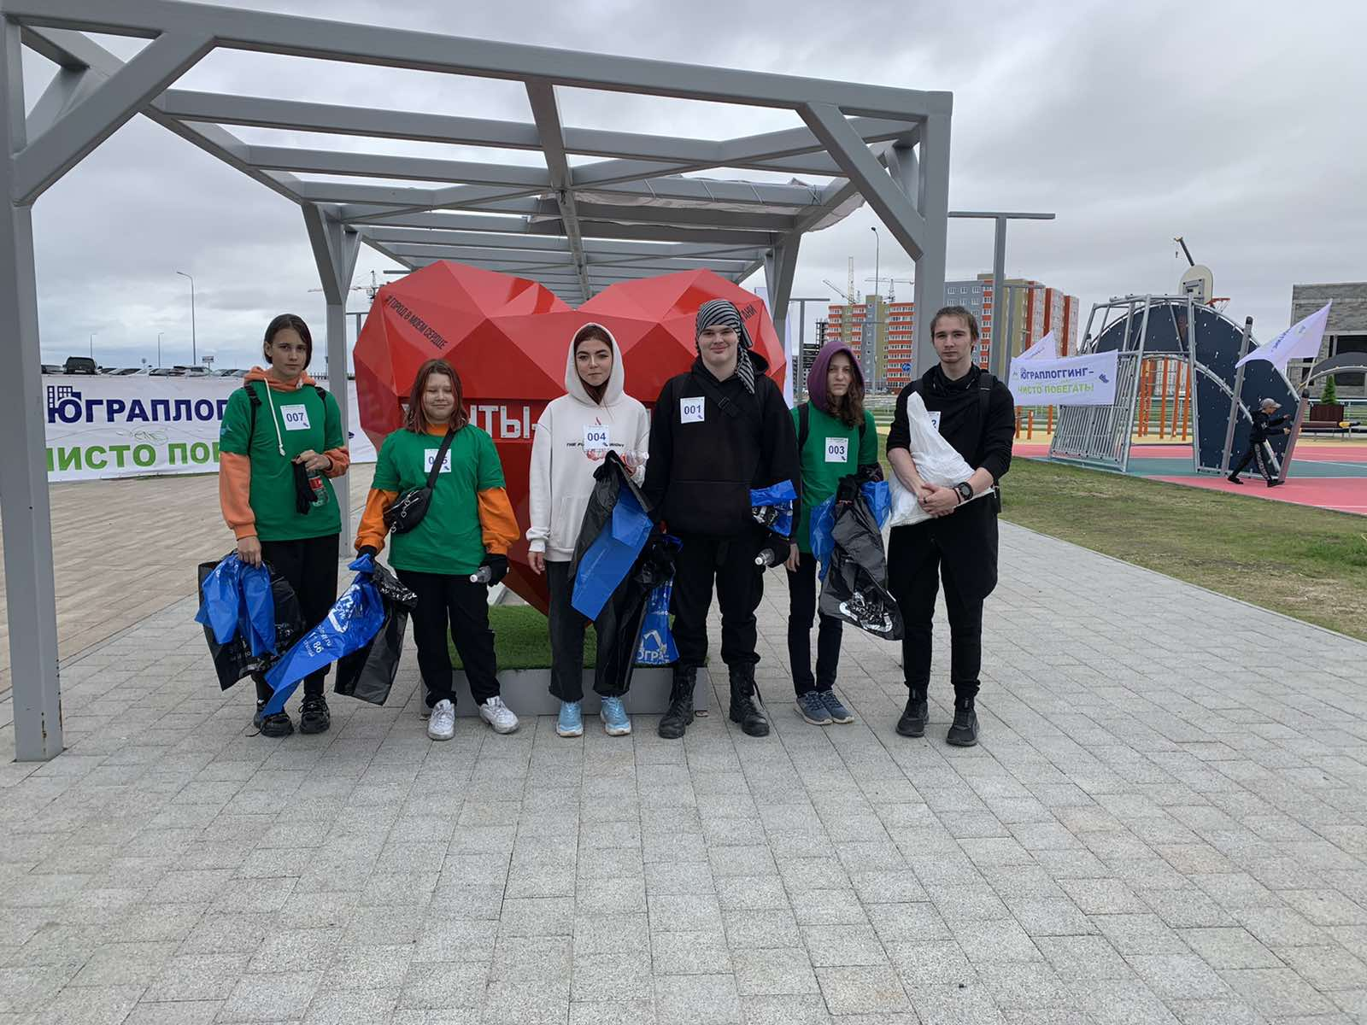
Акция «ЮграПлоггинг2022»
Плоггинг - это забег на определенную дистанцию, совмещённый со сбором разного, в основном пластикового мусора. Этот вид спорта, пришедший к нам из Скандинавии, помогает поддерживать себя в форме и заботиться об окружающей среде.
28 мая 2022 года ребята из волонтерского объединения «ЭКОскоп» МБУДО «Межшкольный учебный комбинат» приняли участие в акции «ЮграПлоггинг2022» на площадке спортивно-досугового центра на границах улиц Анны Коньковой и Георгия Величко. Протяженность трассы составила 3 км. Силами волонтеров было собранно 11 кг. мусора.
Мероприятие включено в программу мероприятий Международной экологической акции «Спасти и сохранить».

Slide 6
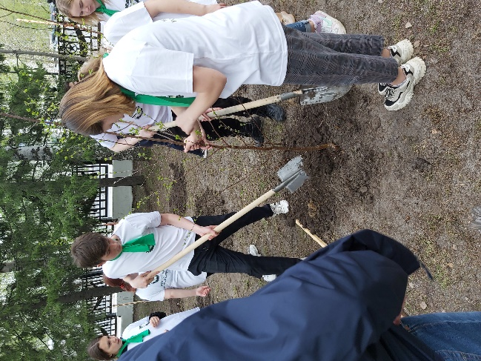
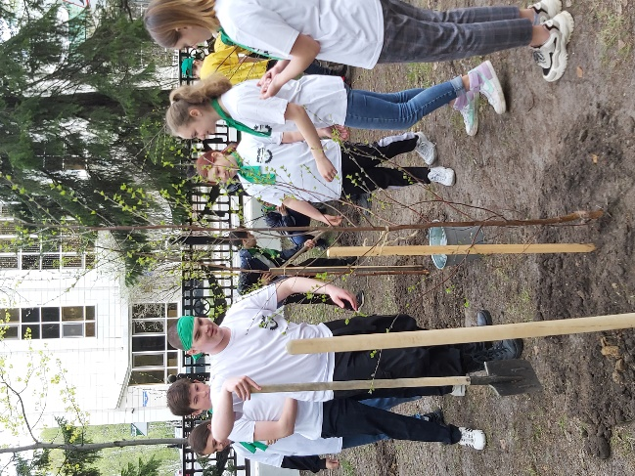
Международная акция «Сад Памяти»
18 мая 2022 года в рамках Международной акции «Сад Памяти», волонтёрское экологическое объединение «ЭКОскоп» приняло участие в высадке памятных деревьев в Парке Победы города Ханты-Мансийска. Силами волонтеров было высажено 12 саженцев берёзы.
«Сад памяти» – это место, где можно передать историю своей семьи детям и внукам, куда можно приходить чтить своих павших родственников. Это не просто акция, а закладывание новой традиции, которая призвана сохранить подвиг предков в веках.
Волонтёры объединения «ЭКОскоп» почтили память погибших, увековечив имена, поступки героев войны.

Slide 7
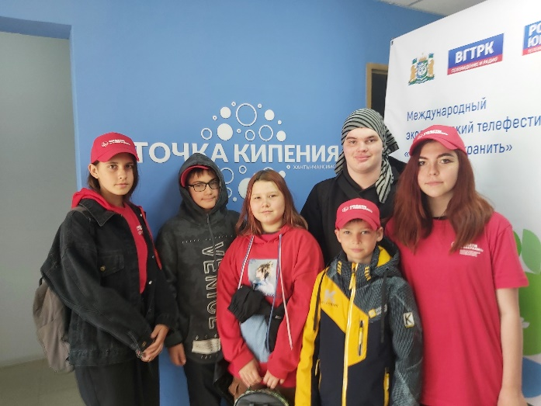
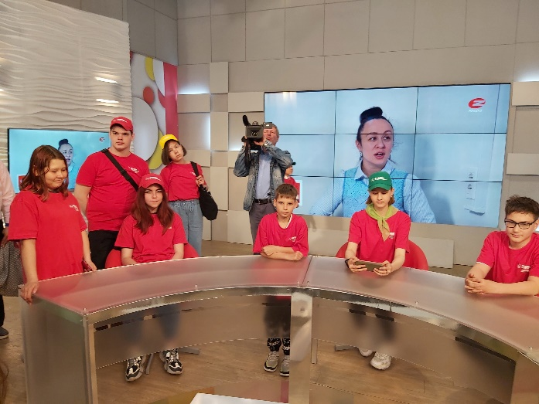
XXVI Международный экологический
телевизионный фестиваль «Спасти и сохранить»
С 1 по 3 июня 2022 года столица Югры принимала журналистов-экологов.
Впервые в 2022 году на фестивале была открыта детская медиашкола. Команда МБУДО «Межшкольного учебного комбината» так же вошла в состав участников, в стороне и не остались волонтёры объединения «ЭКОскоп» и стали активными участниками мероприятия. Ребята посетили мастер-классы по операторскому искусству и видеографике, создавали анимационные ролики и контент на экологическую тематику в социальных сетях.

Slide 8
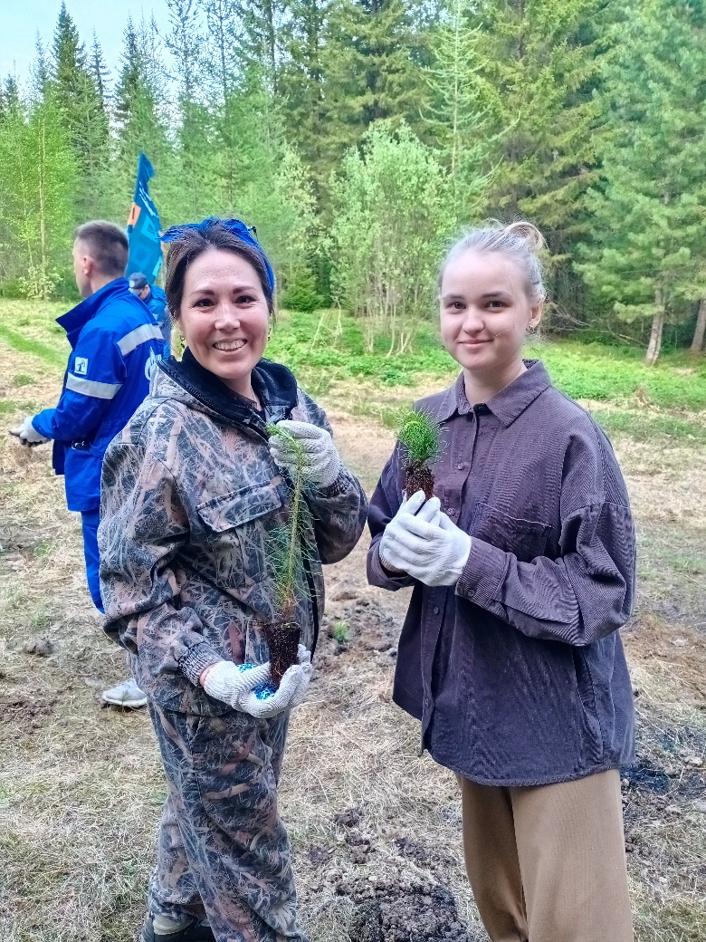
Акция «Посади свой кедр»
27 мая 2022 года в рамках XIX Международной экологической акции «Спасти и сохранить» и акции «Марш парков - 2022» состоялось эколого–просветительское мероприятие «Посади свой кедр».
Педагоги «Межшкольного учебного комбината» при тесном взаимодействии со специалистами «Природного парка Самаровский чугас» и ООО «Газпромнефть - Хантос» на территории природного парка в районе Холодного лога осуществили посадку 100 саженцев Сосны сибирской кедровой.
Сейчас участники волонтерского объединения «ЭКОскоп» центра естественнонаучной направленности «Межшкольного учебного комбината» взяли на себя шефство по уходу и мониторингу высаженной «Аллеи Межшкольного учебного комбината».

Slide 9
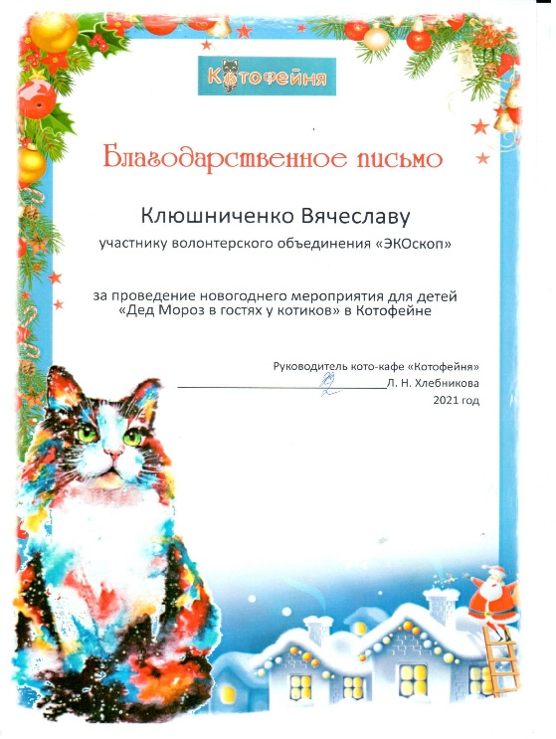
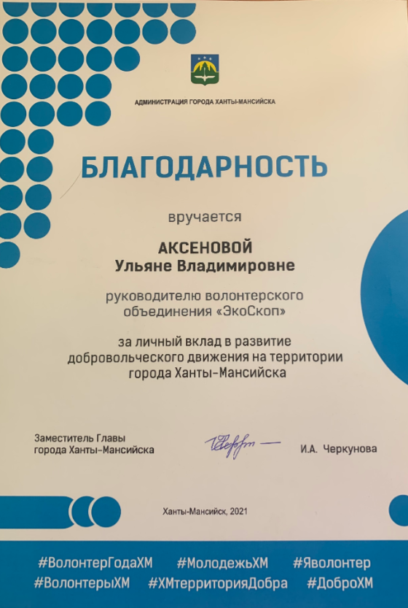
Результаты деятельности

Slide 10
Спасибо за внимание!
Работу выполнили:
Руководитель волонтерского объединения «ЭКОскоп»,
педагог дополнительного образования
Аксёнова Ульяна Владимировна
Педагог-организатор Слинкина Марина Андреевна
конт. телефон 8(3467) 33 20 68 (доб. 10), e-mail: hmaosyn@mail.ru
Муниципальное бюджетное учреждение дополнительного образования «Межшкольный учебный комбинат»
Неправительственный экологический фонд имени В. И. Вернадского

